Slide 1
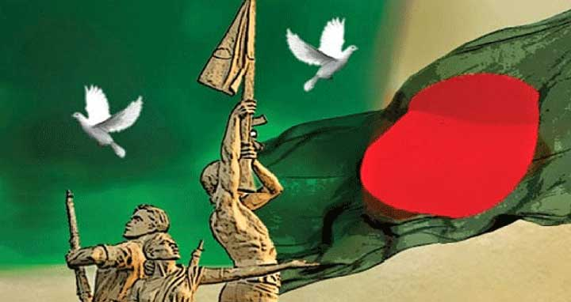
আজকের মাল্টিমিডিয়া ক্লাসে সবাইকে স্বাগতম।

Slide 2
পরিচিতি
বিষয়ঃ বাংলা
শ্রেণিঃ পঞ্চম , অধ্যায়ঃ 10
পাঠের শিরোনামঃ স্মরণীয় যাঁরা চিরদিন
পাঠ্যাংশঃ ১৯৭১ সালের-------আমরা জেনে নিব।
তারিখঃ
সময়ঃ ৪০ মিনিট
রনদা গাঙ্গুলী
সহকারী শিক্ষক
মধ্য-তাহিরপুর সরকারি প্রাথমিক বিদ্যালয়
তাহিরপুর, সুনামগঞ্জ।
ICT4E জেলা এম্বাসেডর,সুনামগঞ্জ।
মোবাইল নং 01736952350।

Slide 3
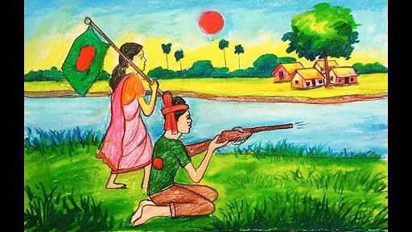
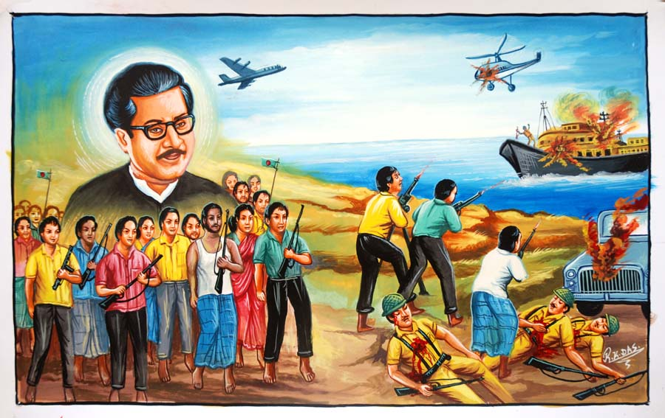
ছবিতে তোমরা কী দেখতে পাচ্ছ ?

Slide 4
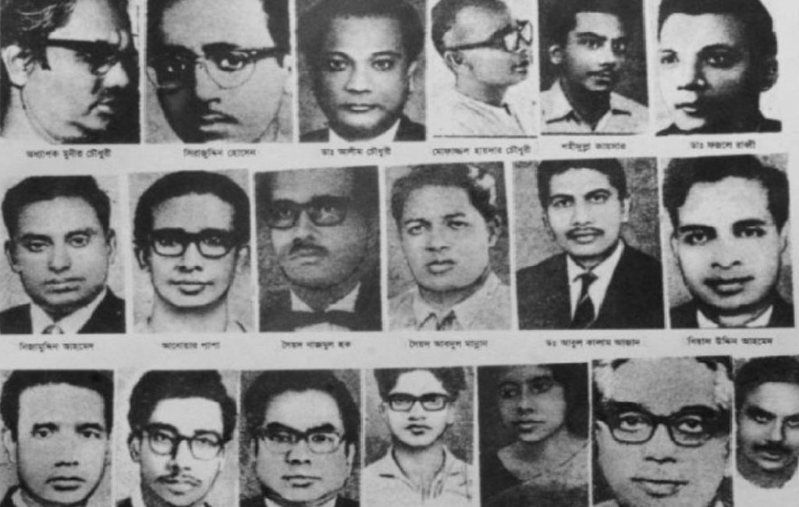
আজকের পাঠ
“স্মরণীয় যাঁরা চিরদিন”

Slide 5
শিখনফল
এই পাঠ শেষে শিক্ষার্থীরা-
শোনা :
১.২.১ উচ্চারিত পঠিত বাক্য, কথা মনোযোগ সহকারে শুনবে।
বলা :
১.১.২ যুক্তবর্ণ সহযোগে তৈরি শব্দযুক্ত বাক্য স্পষ্ট ও শুদ্ধভাবে বলতে পারবে।
পড়া :
১.৪.১ পাঠ্যপুস্তকের পাঠ শ্রবণযোগ্য স্পষ্ট স্বরে ও প্রমিত উচ্চারণে সাবলীলভাবে পড়তে পারবে।
লেখা :
১.৫.১ পাঠে ব্যবহৃত শব্দ দিয়ে নতুন নতুন বাক্য লিখতে পারবে।

Slide 6
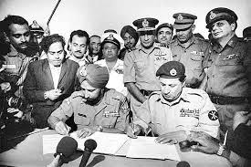
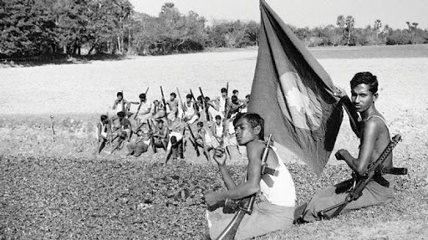
১৯৭১ সালের ১৬ই ডিসেম্বর। আমাদের জাতীয় জীবনের একটি গুরুত্বপূর্ণ দিন। এই দিন আমরা দেশকে পুরোপুরি শত্রুমুক্ত করে বিজয় অর্জন করি। এই বিজয়কে পাওয়ার আগে দেশবাসীকে করতে হয় এক মরণপণ যুদ্ধ।

Slide 7
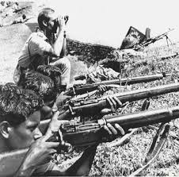
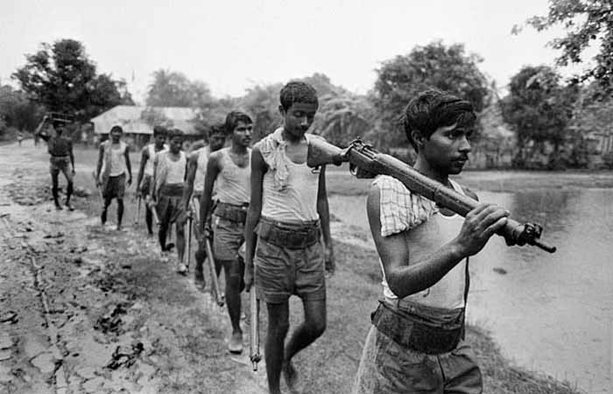
আমাদের সাহসী বীর মুক্তিযোদ্ধারা যুদ্ধ করেছেন পাকিস্তানি শত্রুসেনাদের বিরুদ্ধে। দেশের অন্য সব সাধারণ মানুষ তাঁদের জুগিয়েছেন ভরসা ও সাহস। অপেক্ষা করেছেন শত্রুর হাত থেকে সম্পূর্ণ মুক্ত হওয়ার।

Slide 8
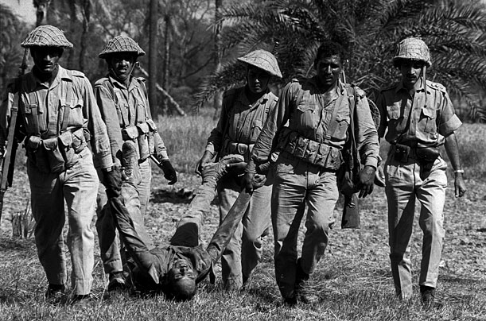
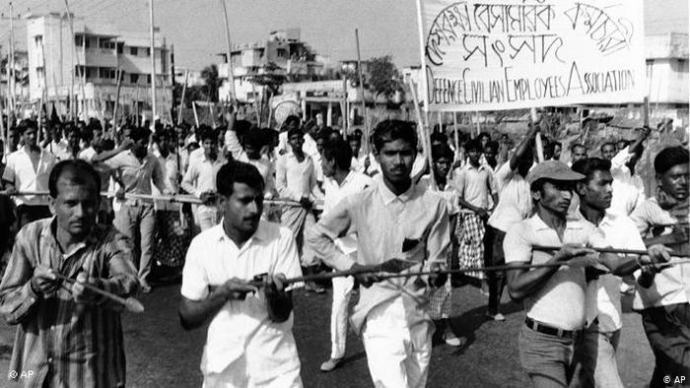
সশস্ত্র যুদ্ধে আমাদের মুক্তিসেনারা প্রাণ দেন। আর দেশের ভিতরে অবরুদ্ধ জীবনযাপন করতে করতে প্রাণ দেন এদেশের লক্ষ লক্ষ মানুষ। তাঁরা ছিলেন নানা পেশার- কেউ ছাত্র, কেউ কৃষক, কেউ মজুর, কেউ পুলিশ, কেউ সৈনিক।

Slide 9
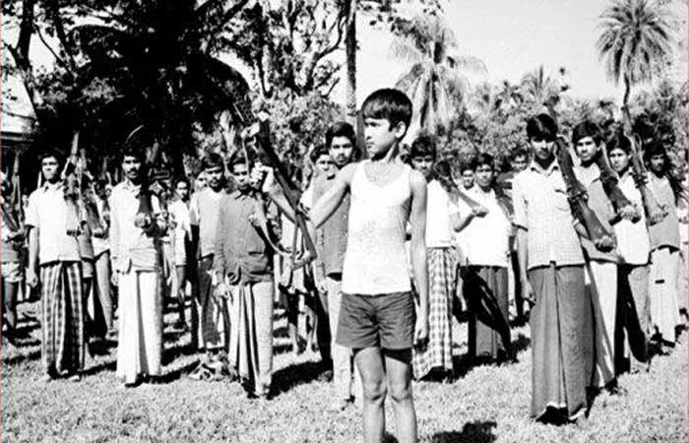
আরও ছিলেন শিক্ষক, সাংবাদিক, সরকারি কর্মকর্তা ও নানা পেশার লোক। লক্ষ লক্ষ নারী-পুরুষ-শিশুর রক্তে ভেজা আমাদের স্বাধীনতা। তাঁদের প্রাণের বিনিময়ে আমরা আজ মুক্ত স্বাধীন দেশে উন্নত শিরে জীবনাপন করতে পারছি। আমরা কৃতজ্ঞ তাঁদের কাছে। সেই অসংখ্য মহান আত্মদানকারীদের কয়েকজনের কথা আমরা জেনে নিব।

Slide 10
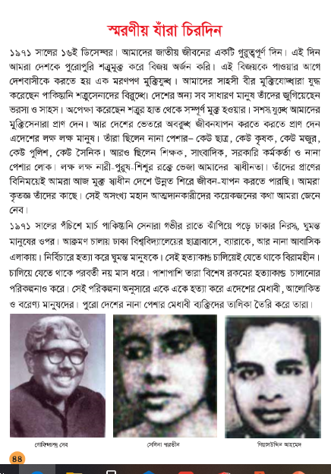
তোমাদের বাংলা বইয়ের ৪৪ পৃষ্ঠা খোল। আমি পড়ি, তোমরা আঙ্গুল দিয়ে মিলিয়ে নাও।

Slide 11
জোড়ায় কাজ
পাঠে ব্যবহৃত যুক্তবর্ণগুলো বিভাজন করে নতুন শব্দ তৈরি কর
কৃতজ্ঞ
অবরুদ্ধ
স্বাধীনতা
মুক্তিসেনা
শিক্ষক

Slide 12
উত্তরগুলো মিলিয়ে নাও
কৃতজ্ঞ
জ্ঞ
জ
ঞ
বিজ্ঞান
অবরুদ্ধ
দ্ধ
দ
ধ
আবদ্ধ
স্বাধীনতা
স্ব
স
ব
স্বদেশ
মুক্তিসেনা
ক্ত
ক
ত
শক্তি
শিক্ষক
ক্ষ
ক
ষ
রক্ষা

Slide 13
শব্দের অর্থগুলো জেনে নেই
কৃতজ্ঞ
উপকারীর উপকার স্বীকার করে যে
অবরুদ্ধ
বন্দী
মুক্ত
স্বাধীন
জাতীয়
জাতির নিজস্ব

Slide 14
একক কাজ
উত্তরগুলো মিলিয়ে নাও
নিচের শব্দগুলো দিয়ে বাক্য গঠন কর।
কৃতজ্ঞ আমরা মুক্তিযোদ্ধাদের কাছে কৃতজ্ঞ।
অবরুদ্ধ
মুক্তিযুদ্ধের সময় এ দেশের অনেক মানুষ অবরুদ্ধ ছিল।
মুক্ত
খাঁচার পাখি মুক্ত হয়ে আকাশে উড়ে গেল।
জাতীয়
জাতীয় দিবসগুলো যথাযথ মর্যাদার সাথে পালন করবো।
স্বাধীন
আমরা স্বাধীন দেশে বাস করি।

Slide 15
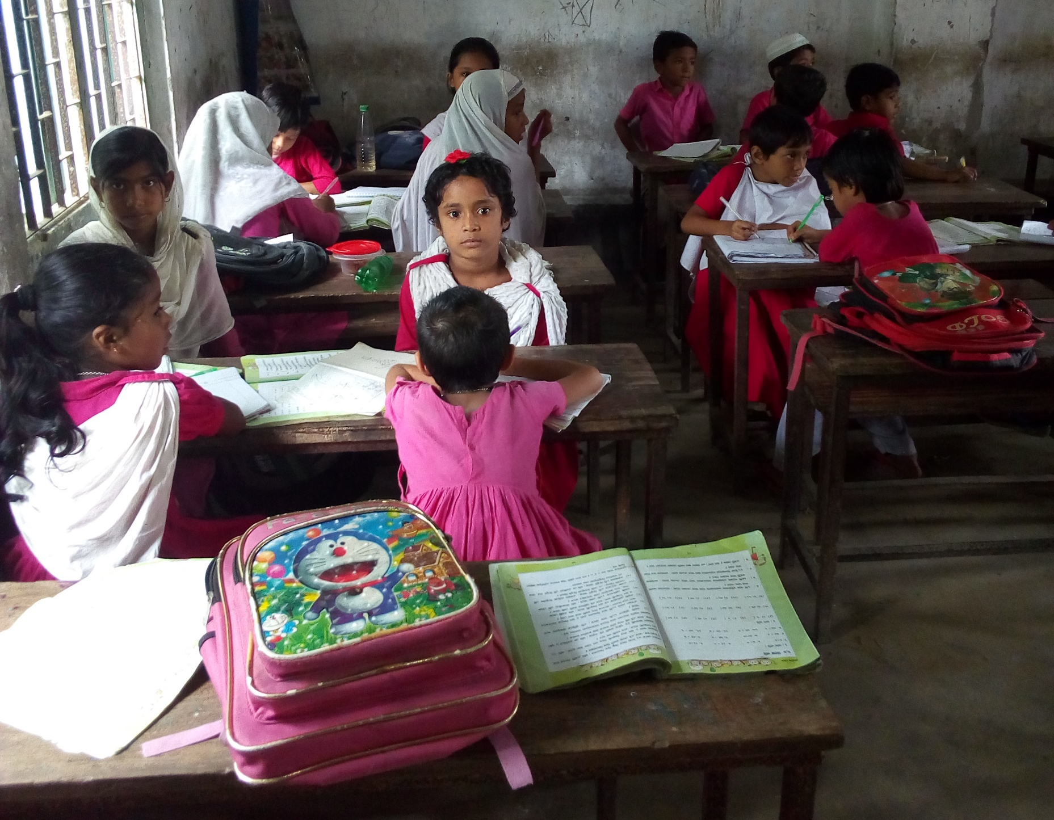
দলীয় কাজ
তোমরা ৪টি দলে ভাগ হয়ে বস। দলে পাঠ্যাংশটুকু পড়। প্রথমে একজন পড়বে অন্যজন শুনবে। এভাবে সবাই পড়বে।

Slide 16
একক কাজ
উপযুক্ত শব্দ বসিয়ে শূণ্যস্থান পূরণ কর
মুক্তিসেনারা
গুরুত্বপূর্ণ
আত্মদানকারী
অবরুদ্ধ
জীবনযাপন
কৃতজ্ঞতা
মুক্তিযুদ্ধ
১। দেশের ভিতরে___________জীবনযাপন করেন লক্ষ লক্ষ মানুষ।
২। আমরা আজ স্বাধীন দেশে উন্নত শিরে________________করি।
৩। আমরা মুক্তিযোদ্ধাদের কাছে__________জানাই।
৪। আমাদের______________প্রাণ দেন।
৫। ১৬ই ডিসেম্বর জাতীয় জীবনের একটি________________দিন।

Slide 17
এবার তোমরা তোমাদের পাঠ্য বইয়ের ৪৪ পৃষ্ঠা খুলে পাঠ্যাংশটুকু নিরবে পড়।

Slide 18
মূল্যায়ন
নিচের প্রশ্ন গুলোর উত্তর দাও।
আমাদের জাতীয় জীবনের একটি গুরুত্বপূর্ণ দিন কোনটি ?
আমাদের বীর মুক্তিযোদ্ধারা কাদের সাথে যুদ্ধ করেছিল?
মহান মুক্তিযুদ্ধে কত সংখ্যক মানুষ প্রাণ হারায়?

Slide 19
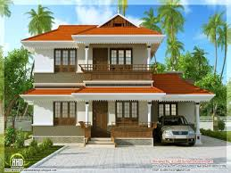
বাড়ির কাজ
আমাদের মুক্তিযুদ্ধ সম্পর্কে ৫ টি বাক্য লেখ।

Slide 20
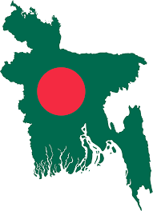
ধন্যবাদ সবাইকে।

